Slide 1



Realidad virtual aplicada a tratamientos médicos y kinésicos
Innova Alta Tecnología
Nota:
Debe adjuntar sólo un archivo que permita conocer el proyecto a desarrollar mediante un diagrama, imágenes o figuras.
No se considerarán para revisión archivos adjuntos que incorporen texto explicativo.

Slide 2


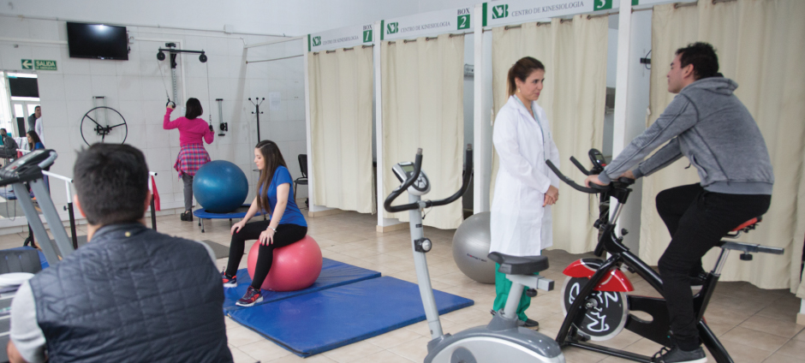

Problema que aborda la solución
1° Atención médica y derivación a terapia
Paciente evaluado por terapeuta
Se inicia terapia convencional de 10 sesiones comúnmente
Paciente desierta por falta de interés, terapias repetitivas, sin avance en su condición o de avance lento o poca afinidad con el terapeuta
Paciente vuelve a consultar por lesión o empeoro de esta
(incluya sólo fotos, imágenes y diagramas)
Terapia convencional poco funcional, poco desafiante y sin un factor de diversión o interesante
#CorfoEnMovimiento

Slide 3
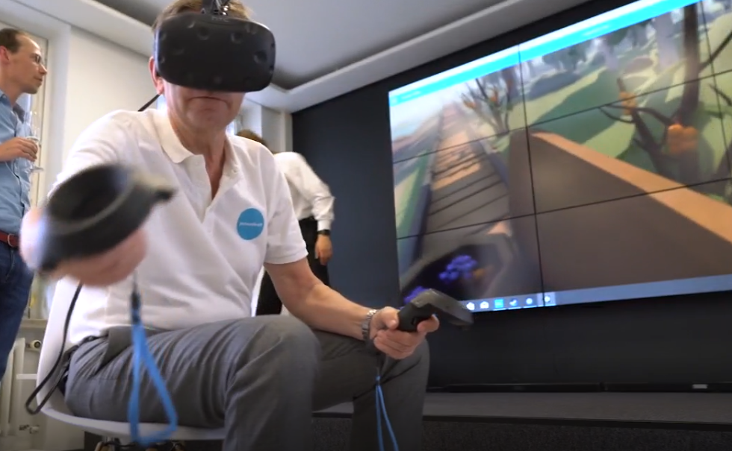
Estado actual de la solución
(incluya sólo fotos, imágenes y diagramas)
#CorfoEnMovimiento

Slide 4
Solución Propuesta
(incluya sólo fotos, imágenes y diagramas)
Desarrollar Software para terapias con Realidad Virtual
Mayor Motivación e interés en pacientes Mejorando la adherencia al tratamiento
Terapias más homogeneas Recopilación de Datos para pacientes y estadisticas
Terapias funcionales Simulaciones y ejercicios con propositos y desafiantes
#CorfoEnMovimiento

Slide 5
Cuadro comparativo de solución y alternativas
Presente en el siguiente cuadro los atributos de la solución propuesta, comparándola con las alternativas existentes actualmente para abordar el desafío identificado
Análisis cualitativo de tratamiento | Propuesta | XBOX Kinect | Nintendo (WII, Switch) | GonioVR | VR Phobia / Tratamiento convencional / Etc.
 | Viene dado por la medición de los 6 grados de libertad que ofrece la realidad virutal etc etc Buena portabilidad Transporte de una única herramienta de trabajo y algunos accesorios extras | Equipamiento clásico Kinésico que usualmente son un balón medicinal, bandas elásticas, pesas livianas, en general, herramientas más aparatosas
Recopilación de data | Amplia gama de simulaciones interactivas que mantengan la atención e interés de los pacientes asegurando la adherencia al tratamiento | Terapias entretenidas grupales funcionales o terapias personalizadas con circuitos o tareas funcionales interesantes
Visualización de data | Las simulaciones contarán siempre con actividades funcionales con propósitos por los cuales trabajar y moverse | Terapias simulando actividades de la vida diaria o ideando un propósito para realizarlas. | Actividades en grupo o con accesorios externos, terapias no convencionales.
Portabilidad | Nuestra propuesta disminuye el factor de dependencia y "expertise" del terapeuta al homogeneizar en un grado la terapia con nuestros programas guiados | Protocolos clínicos para las terapias que pueden seguir terapeutas para homogeneizar los tipos de rehabilitación | Guías clínicas generales para diferentes tratamientos más comunes
#CorfoEnMovimiento

Slide 6
Cuadro comparativo de solución y alternativas
Presente en el siguiente cuadro los atributos de la solución propuesta, comparándola con las alternativas existentes actualmente para abordar el desafío identificado
Análisis cualitativo de tratamiento | Propuesta | Tratamiento convencional | Tratamiento con pantallas curvas gigantes | etc | etc
 | Viene dado por la medición de los 6 grados de libertad que ofrece la realidad virutal etc etc Buena portabilidad Transporte de una única herramienta de trabajo y algunos accesorios extras | Equipamiento clásico Kinésico que usualmente son un balón medicinal, bandas elásticas, pesas livianas, en general, herramientas más aparatosas
Recopilación de data | Amplia gama de simulaciones interactivas que mantengan la atención e interés de los pacientes asegurando la adherencia al tratamiento | Terapias entretenidas grupales funcionales o terapias personalizadas con circuitos o tareas funcionales interesantes
Visualización de data | Las simulaciones contarán siempre con actividades funcionales con propósitos por los cuales trabajar y moverse | Terapias simulando actividades de la vida diaria o ideando un propósito para realizarlas. | Actividades en grupo o con accesorios externos, terapias no convencionales.
Portabilidad | Nuestra propuesta disminuye el factor de dependencia y "expertise" del terapeuta al homogeneizar en un grado la terapia con nuestros programas guiados | Protocolos clínicos para las terapias que pueden seguir terapeutas para homogeneizar los tipos de rehabilitación | Guías clínicas generales para diferentes tratamientos más comunes
#CorfoEnMovimiento

